Slide 1


CAPÍTULO 5: FUNCIONES, REFERENCIAS Y PUNTEROS
César Villacís, Margarita Zambrano, Sofía Bayona, Luis Pastor, David Alvarado, Luis García, Kevin Topón
Universidad de las Fueras Armadas – ESPE
Quito, Ecuador
e-mail: {cjvillacis, mezambrano}@espe.edu.ec

Slide 2
Contenido
Punteros
El Operador de Dirección (&)
El Operador de Indirección (*)
El 'rvalue' y el 'lvalue' de una Variable y de un Puntero
Problema 5.12
Paso de Parámetros por Dirección o Punteros
Función LeerDatos()
Función ImprimirDatos()
Función InvertirDatos()
Aplicaciones de Funciones Matemáticas

Slide 3
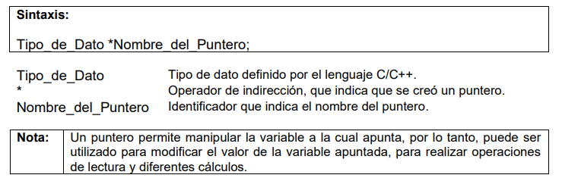
PUNTEROS
Un puntero es una variable especial que almacena la dirección de memoria de una variable, para poder manipular el contenido de la variable a la que apunta (Granizo, E., 2016). Como cualquier tipo de variable, un puntero debe haber sido declarado antes de que pueda ser utilizado y ocupa 4 bytes de memoria. Un puntero se declara de acuerdo con la siguiente sintaxis:

Slide 4
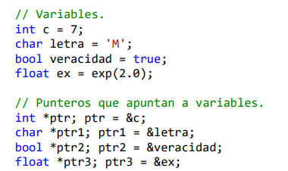
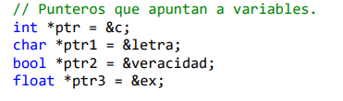
PUNTEROS
A continuación, se presentan algunos ejemplos que muestran la creación de punteros que apuntan a variables:
También, se puede hacer que en una sola instrucción se realice la declaración e inicialización de un puntero, como se indica a continuación:

Slide 5
Contenido
Punteros
El Operador de Dirección (&)
El Operador de Indirección (*)
El 'rvalue' y el 'lvalue' de una Variable y de un Puntero
Problema 5.12
Paso de Parámetros por Dirección o Punteros
Función LeerDatos()
Función ImprimirDatos()
Función InvertirDatos()
Aplicaciones de Funciones Matemáticas

Slide 6

El Operador de Dirección (&)
El operador de dirección (&) es un operador unario que se utiliza tanto para almacenar la dirección de memoria de una variable, así como también para devolver la dirección de memoria de su operando (Davies, P., 1995). Por ejemplo, considerando las siguientes instrucciones:
Declaración e inicialización de la variable 'c' con el número ‘7’.
El identificador ‘ptr’ es el nombre del puntero. El operador ‘*’ significa que ‘ptr’ es un puntero. El puntero ‘ptr’ puede ser utilizado para apuntar variables de tipo ‘int’ (entero).
El puntero ‘ptr’ es un puntero a entero inicializado con la dirección de la variable ‘c’. Es muy común declarar y luego inicializar directamente al puntero, con lo que se obtienen las siguientes dos instrucciones en lugar de tres:

Slide 7

El Operador de Dirección (&)
Declaración e inicialización de la variable 'c' con el número ‘7’.
Se crea un puntero a entero llamado ‘ptr’, utilizando el operador de indirección (*) y luego se lo inicializa con la dirección de la variable ‘c’.

Slide 8
Contenido
Punteros
El Operador de Dirección (&)
El Operador de Indirección (*)
El 'rvalue' y el 'lvalue' de una Variable y de un Puntero
Problema 5.12
Paso de Parámetros por Dirección o Punteros
Función LeerDatos()
Función ImprimirDatos()
Función InvertirDatos()
Aplicaciones de Funciones Matemáticas

Slide 9


El Operador de Indirección (*)
De acuerdo con (Davies, P., 1995), el operador de indirección (*) es un operador unario que, a más de ser utilizado como el operador de multiplicación, cumple con otras dos funciones muy importantes:
Se utiliza para declarar o crear un puntero. Por ejemplo:
Se utiliza para devolver una expresión equivalente al valor contenido en la dirección apuntada por un puntero. Esta operación recibe el nombre de “desreferencia” ya que permite que un puntero pueda acceder y modificar el valor contenido actual de la variable apuntada por dicho puntero, por lo que se dice que el puntero está desreferenciado. Por ejemplo:
En esta instrucción se asigna al contenido de lo que apunta el puntero 'ptr' el valor de 70, utilizando el operador de indirección (*). Debido a que el puntero 'ptr' apunta a una variable, puede modificar el contenido de esa variable, utilizando el operador de indirección (*).

Slide 10
Contenido
Punteros
El Operador de Dirección (&)
El Operador de Indirección (*)
El 'rvalue' y el 'lvalue' de una Variable y de un Puntero
Problema 5.12
Paso de Parámetros por Dirección o Punteros
Función LeerDatos()
Función ImprimirDatos()
Función InvertirDatos()
Aplicaciones de Funciones Matemáticas

Slide 11

El 'rvalue' y el 'lvalue' de una Variable y de un Puntero
De acuerdo con (Davies, P., 1995), cuando en el lenguaje C/C++ se trabajan con variables y punteros se puede hablar del 'rvalue' y del 'lvalue' de una variable.
El 'lvalue' de una variable es la dirección de memoria (localidad) donde la variable está almacenada.
El 'rvalue' de una variable es el dato (contenido real) que la variable tiene. En otras palabras, es el valor de la variable.
Como se habló en la sección 1.4. la dirección de memoria donde se ubica una variable se representa en formato hexadecimal (hex). Por cuestiones didácticas vamos a utilizar valores en formato decimal (dec) para representar las direcciones de memoria de las variables.
Considerando las siguientes dos instrucciones explicadas anteriormente, vamos a analizar el 'rvalue' y el 'lvalue' de cada una de las variables:

Slide 12
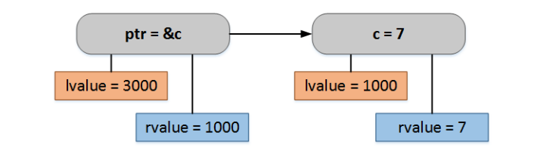
El 'rvalue' y el 'lvalue' de una Variable y de un Puntero
▪ La variable ‘c’ tiene un rvalue igual a 7 y reside en la dirección de memoria o lvalue igual a hex 1000.
▪ El puntero ‘ptr’ reside en la dirección de memoria o lvalue igual a hex 3000 y en su rvalue tiene asignado la dirección de memoria de la variable ‘c’ que es igual a hex 1000. A continuación, se presenta en la Figura 5.5. el diagrama de bloques de los valores reales (rvalues) y de las localidades de la memoria (lvalues) de la variable ‘c’ y del puntero ‘ptr’.
Figura 5.5 Diagrama de Bloques de los 'rvalue' y 'lvalue' de las variables. Fuente: Zambrano M., et al., 2025.

Slide 13
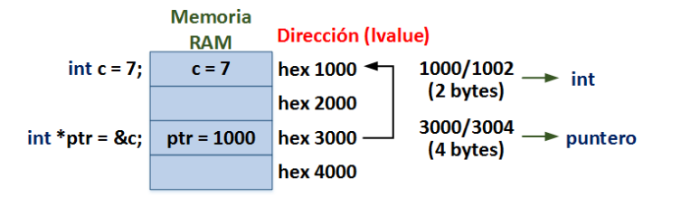
El 'rvalue' y el 'lvalue' de una Variable y de un Puntero
En la Figura 5.6. se presenta el mapa de la memoria RAM de la variable ‘c’ y del puntero ‘ptr’
Como se puede ver en el mapa de la memoria RAM la variable ‘c’ de tipo entero ocupa 2 bytes de memoria desde la dirección 1000 a la dirección 1002. El puntero ‘ptr’ en cambio ocupa 4 bytes de memoria desde la dirección 3000 a la dirección 3004 y apunta a la variable ‘c’. El número de bytes que necesita una variable de tipo puntero (apuntador) no depende del tipo de dato al que apunta, por lo que un puntero siempre necesitará 4 bytes de memoria en plataformas de 32 bits, en cambio en plataformas de 6
Figura 5.6 Mapa de la memoria RAM. Fuente: Zambrano M., et al., 2025.

Slide 14
Contenido
Punteros
El Operador de Dirección (&)
El Operador de Indirección (*)
El 'rvalue' y el 'lvalue' de una Variable y de un Puntero
Problema 5.12
Paso de Parámetros por Dirección o Punteros
Función LeerDatos()
Función ImprimirDatos()
Función InvertirDatos()
Aplicaciones de Funciones Matemáticas

Slide 15
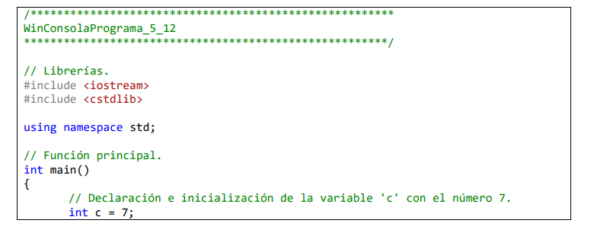
Problema 5.12
Problema 5.12: Escribir un programa donde se crea una variable con el valor de 7 y a continuación se crea un puntero que apunta a esa variable. Luego, imprimir el valor de la variable y el contenido de lo que apunta el puntero. Después, modificar el contenido de lo que apunta el puntero con el número 70. Finalmente, imprimir nuevamente el contenido de la variable y el contenido de lo que apunta el puntero:

Slide 16
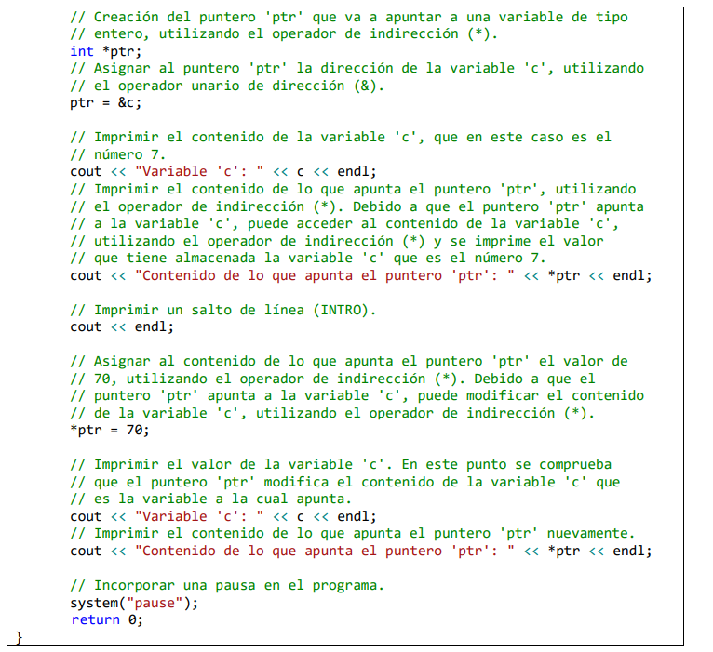
Programa 5.12. Código del Programa. Fuente: Zambrano M., et al., 2025.

Slide 17
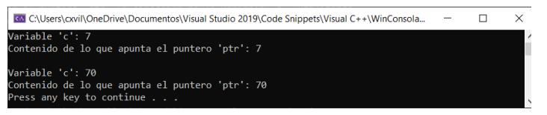
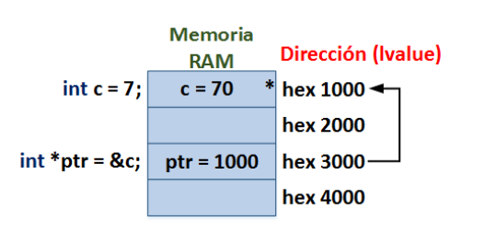
Problema 5.12
Salida 5.12. Salida del Programa. Fuente: Zambrano M., et al., 2025.
Como se puede ver en el programa 5.11, al apuntar el puntero ‘ptr’ a la variable ‘c’, este puntero puede acceder a la variable ‘c’ y modificar el contenido de la misma. El momento en que el puntero ‘ptr’ modifica el contenido de la variable ‘c’, la variable ‘c’ tiene un nuevo valor. En la Figura 5.12.1, se muestra el mapa de la memoria RAM de este programa.
Figura 5.12.1 Mapa de la memoria RAM. Fuente: Zambrano M., et al., 2025.

Slide 18
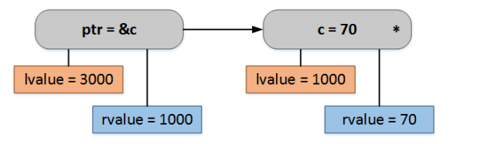
Problema 5.12
En la Figura 5.12.2, se muestra el diagrama de bloques de los valores ‘rvalues’ y ‘lvalues’ de este programa, donde se pude ver claramente que el puntero ‘ptr’ modifica el contenido de la variable ‘c’.
Figura 5.12.1 Mapa de la memoria RAM. Fuente: Zambrano M., et al., 2025.

Slide 19
Contenido
Punteros
El Operador de Dirección (&)
El Operador de Indirección (*)
El 'rvalue' y el 'lvalue' de una Variable y de un Puntero
Problema 5.12
Paso de Parámetros por Dirección o Punteros
Función LeerDatos()
Función ImprimirDatos()
Función InvertirDatos()
Aplicaciones de Funciones Matemáticas

Slide 20
Contenido
Punteros
El Operador de Dirección (&)
El Operador de Indirección (*)
El 'rvalue' y el 'lvalue' de una Variable y de un Puntero
Problema 5.12
Paso de Parámetros por Dirección o Punteros
Función LeerDatos()
Función ImprimirDatos()
Función InvertirDatos()
Aplicaciones de Funciones Matemáticas

Slide 21
Paso de Parámetros por Dirección o Punteros
Se pueden retornar múltiples valores con punteros, por lo que los punteros permiten manipular las variables a las cuales apuntan, lo que se conoce como paso de parámetros por dirección o por punteros (Davies, P., 1995). En esta sección se realizarán algunos ejercicios para realizar operaciones de lectura y cálculos matemáticos para modificar los valores de las variables originales utilizando punteros.

Slide 22
Contenido
Punteros
El Operador de Dirección (&)
El Operador de Indirección (*)
El 'rvalue' y el 'lvalue' de una Variable y de un Puntero
Problema 5.12
Paso de Parámetros por Dirección o Punteros
Función LeerDatos()
Función ImprimirDatos()
Función InvertirDatos()
Aplicaciones de Funciones Matemáticas

Slide 23
Función LeerDatos()
La Figura 5.13.1 muestra cómo trabaja la función ‘LeerDatos()’, luego de ser declarada y definida. La llamada a la función ‘LeerDatos()’ envía dos argumentos por dirección a los parámetros (punteros) de la función, la misma que cumple con las tareas de lectura de datos y no retorna ningún valor.

Slide 24
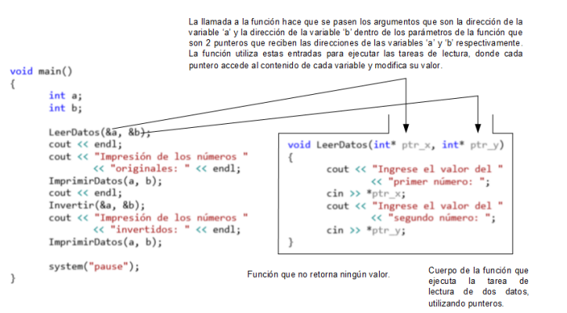
Función LeerDatos()
Figura 5.12.1 . Llamada a la función con parámetros y retorno de un void. Fuente: Zambrano M., et al., 2025.

Slide 25
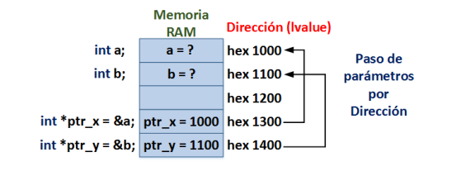
Función LeerDatos()
En la Figura 5.13.1 se presenta el mapa de la memoria RAM de la función ‘LeerDatos()’, antes de que los punteros modifiquen los valores contenidos en las variables ‘a’ y ‘b’.
Figura 5.12.1 . Mapa de la memoria RAM antes de modificar los valores de las variables.Fuente: Zambrano M., et al., 2025.

Slide 26
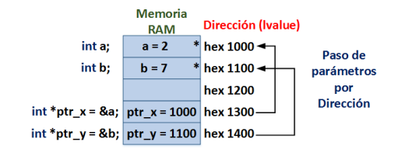
Función LeerDatos()
En la Figura 5.13.2 se presenta el mapa de la memoria RAM de la función ‘LeerDatos()’, después de que los punteros modifican los valores contenidos en las variables ‘a’ y ‘b’, donde cada puntero accede al contenido de cada variable utilizando el operador de indirección (*)
Figura 5.12.12 . Mapa de la memoria RAM despúes de modificar los valores de las variables.Fuente: Zambrano M., et al., 2025.

Slide 27
Función LeerDatos()
En la Figura 5.13.2 se presenta el mapa de la memoria RAM de la función ‘LeerDatos()’, después de que los punteros modifican los valores contenidos en las variables ‘a’ y ‘b’, donde cada puntero accede al contenido de cada variable utilizando el operador de indirección (*)
Figura 5.12.12 . Mapa de la memoria RAM despúes de modificar los valores de las variables.Fuente: Zambrano M., et al., 2025.

Slide 28
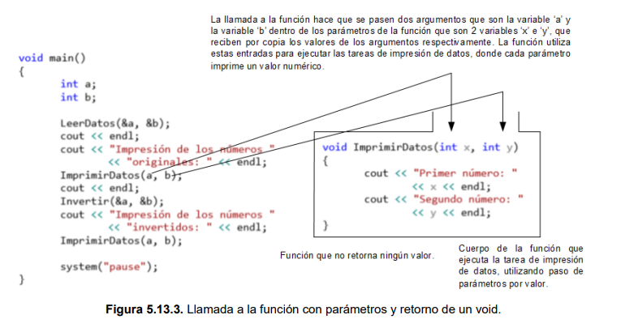
Función LeerDatos()

Slide 29
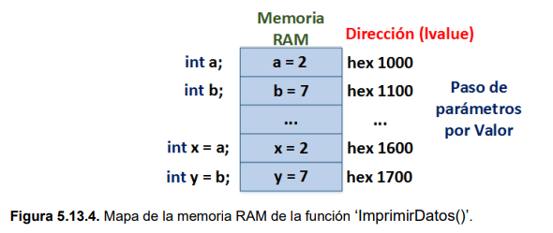
Función ImprimirDatos()
La Figura 5.13.3 muestra cómo trabaja la función ‘ImprimirDatos()’, luego de ser declarada y definida. La llamada a la función ‘ImprimirDatos()’ envía dos argumentos por valor a los parámetros de la función, la misma que cumple con las tareas de impresión de datos y no retorna ningún valor. En este caso la función ‘ImprimirDatos()’, imprime los valores de los números originales antes de ser invertidos.
En la Figura 5.13.4 se presenta el mapa de la memoria RAM de la función ‘ImprimirDatos()’, donde las variables ‘x’ e ‘y’ reciben los valores por copia de las variables ‘a’ y ‘b’.

Slide 30
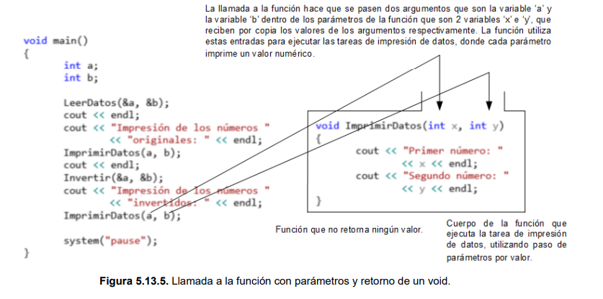
Función ImprimirDatos()
La Figura 5.13.5 muestra el proceso de impresión de los valores de los números invertidos, para lo cual se llama a la función ‘ImprimirDatos()’ la misma que envía dos argumentos por valor a los parámetros de la función.

Slide 31
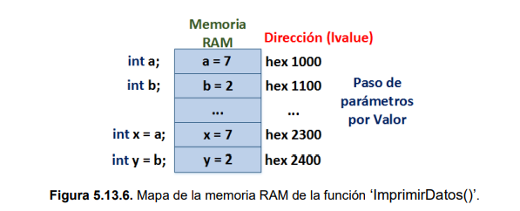
Función ImprimirDatos()
En la Figura 5.13.6 se presenta el mapa de la memoria RAM de la función ‘ImprimirDatos()’, donde las variables ‘x’ e ‘y’ reciben los valores por copia de las variables ‘a’ y ‘b’.

Slide 32
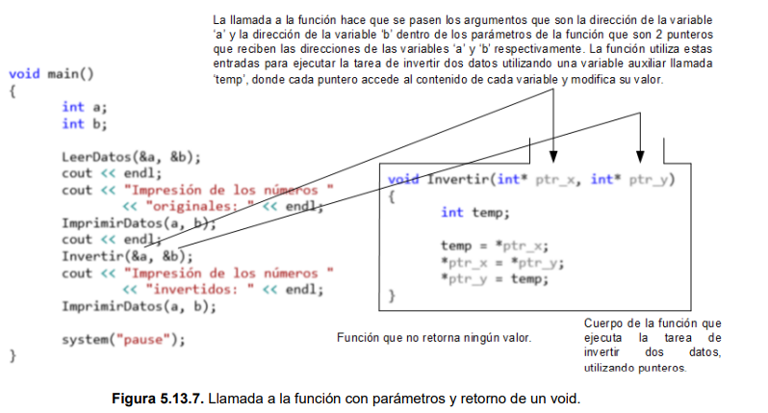
Función InvertirDatos()
La Figura 5.13.7 muestra cómo trabaja la función ‘InvertirDatos()’, luego de ser declarada y definida. La llamada a la función ‘InvertirDatos()’ envía dos argumentos por dirección a los parámetros (punteros) de la función, la misma que cumple con la tarea de invertir los datos y no retorna ningún valor.

Slide 33
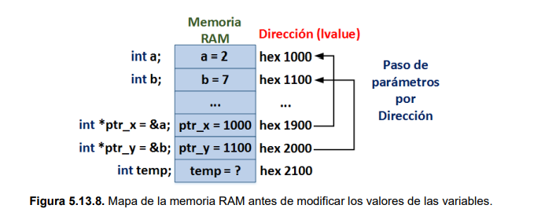
Función InvertirDatos()
En la Figura 5.13.8 se presenta el mapa de la memoria RAM de la función ‘InvertirDatos()’, antes de que los punteros modifiquen los valores contenidos en las variables ‘a’ y ‘b’, con la ayuda de la variable ‘temp’.

Slide 34
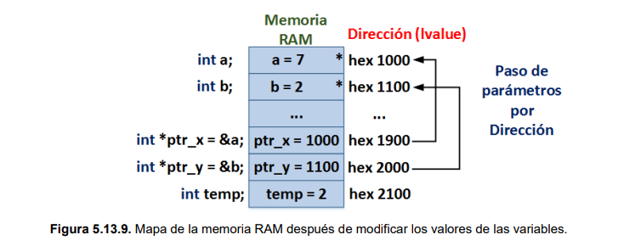
Función InvertirDatos()
En la Figura 5.13.9 se presenta el mapa de la memoria RAM de la función ‘InvertirDatos()’, después de que los punteros modifican los valores contenidos en las variables ‘a’ y ‘b’, con la ayuda de la variable ‘temp’, donde cada puntero accede al contenido de cada variable utilizando el operador de indirección (*).

Slide 35
Función InvertirDatos()
En la Figura 5.13.9 se presenta el mapa de la memoria RAM de la función ‘InvertirDatos()’, después de que los punteros modifican los valores contenidos en las variables ‘a’ y ‘b’, con la ayuda de la variable ‘temp’, donde cada puntero accede al contenido de cada variable utilizando el operador de indirección (*).

Slide 36
Contenido
Punteros
El Operador de Dirección (&)
El Operador de Indirección (*)
El 'rvalue' y el 'lvalue' de una Variable y de un Puntero
Problema 5.12
Paso de Parámetros por Dirección o Punteros
Función LeerDatos()
Función ImprimirDatos()
Función InvertirDatos()
Aplicaciones de Funciones Matemáticas

Slide 37
Aplicaciones de Funciones Matemáticas
Así, como existe una gran variedad de funciones matemáticas en la librería de Encabezado de Funciones Matemáticas (Math Library Header), como se mencionó en la sección 1.2.1 y luego se aplicó varias de estas funciones en la resolución de problemas como se puede ver en la sección 1.8.1, este número de funciones son limitadas, por lo que se pueden crear librerías propias de funciones matemáticas aplicadas a la vida real y a otras áreas de las ciencias del saber.
Uno de los conceptos más importantes en las Matemáticas es la función, ya que se puede aplicar en numerosas situaciones de la vida cotidiana y determinar las relaciones que existen entre magnitudes tanto en Matemáticas, Física, Química, Biología, Economía, etc., y poder calcular el valor de una de ellas en función de otras de las que depende (Ballester, S., 2009).
El famoso matemático Euler fue el primero en emplear la expresión y = f(x) para representar una función ‘f’ asociada a un valor ‘x’. Con esta representación que es empleada hoy en el Cálculo Diferencial e Integral, se comenzó a utilizar el concepto de función en las Matemáticas. En esta sección se presentarán algunas funciones aplicadas a varias áreas del saber tales como: Cinemática, Dinámica, Energía, Química, Acústica, Economía, Termodinámica y Física Clásica.

Slide 38

Pensamiento
Científico de la Computación
“Todo el mundo debería saber programar”
Figura 32. Universidad de las Fuerzas Armadas - ESPE.
Fuente: https://economipedia.com/definiciones/steve-jobs.html

Slide 39
¿Preguntas?
!Gracias!

